Slide 1
Morpheus 调试系统 简单介绍和讨论

Slide 2
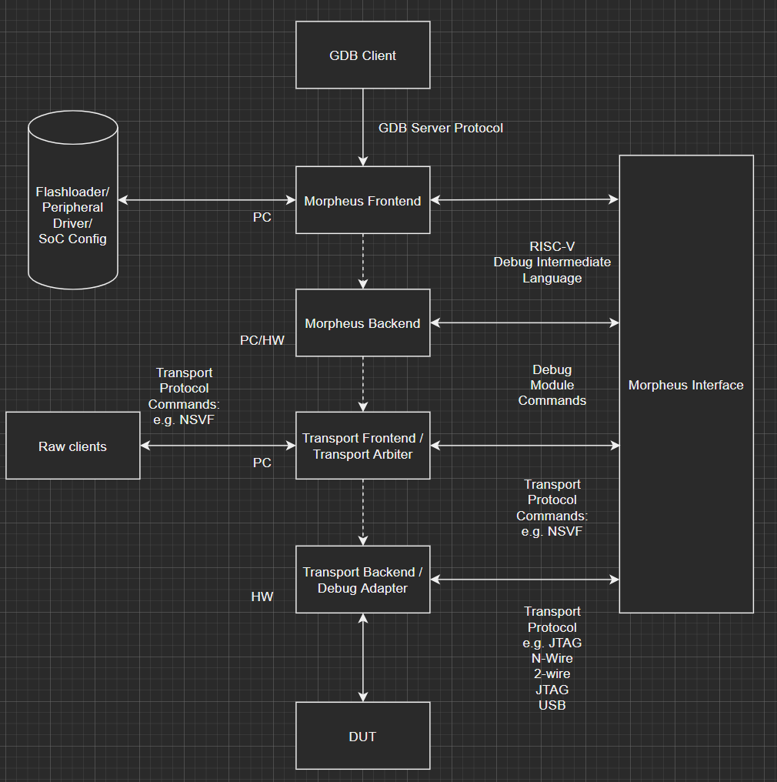
组成框图

Slide 3
组成框图
该调试器系统设计上，前端、RISC-V调试协议、传输后端协议互相分离。在引入新的传输协议，如APB-DP、NucleiWire乃至于基于桩函数-OpenSBI的软调试系统仍不需要对系统做大规模的变更。
Morpheus Interface负责调试系统中各个组件的互联互通。并完成软硬件之间的交互。
自Morpheus Backend以下的组件，皆可运行在硬件调试器或PC机上。因此，在编写代码的时候需要格外注意。其中Backend、Interface、Transport Backend组成了独立的RISC-V调试系统。可被离线编程器、ATE等设备使用。

Slide 4
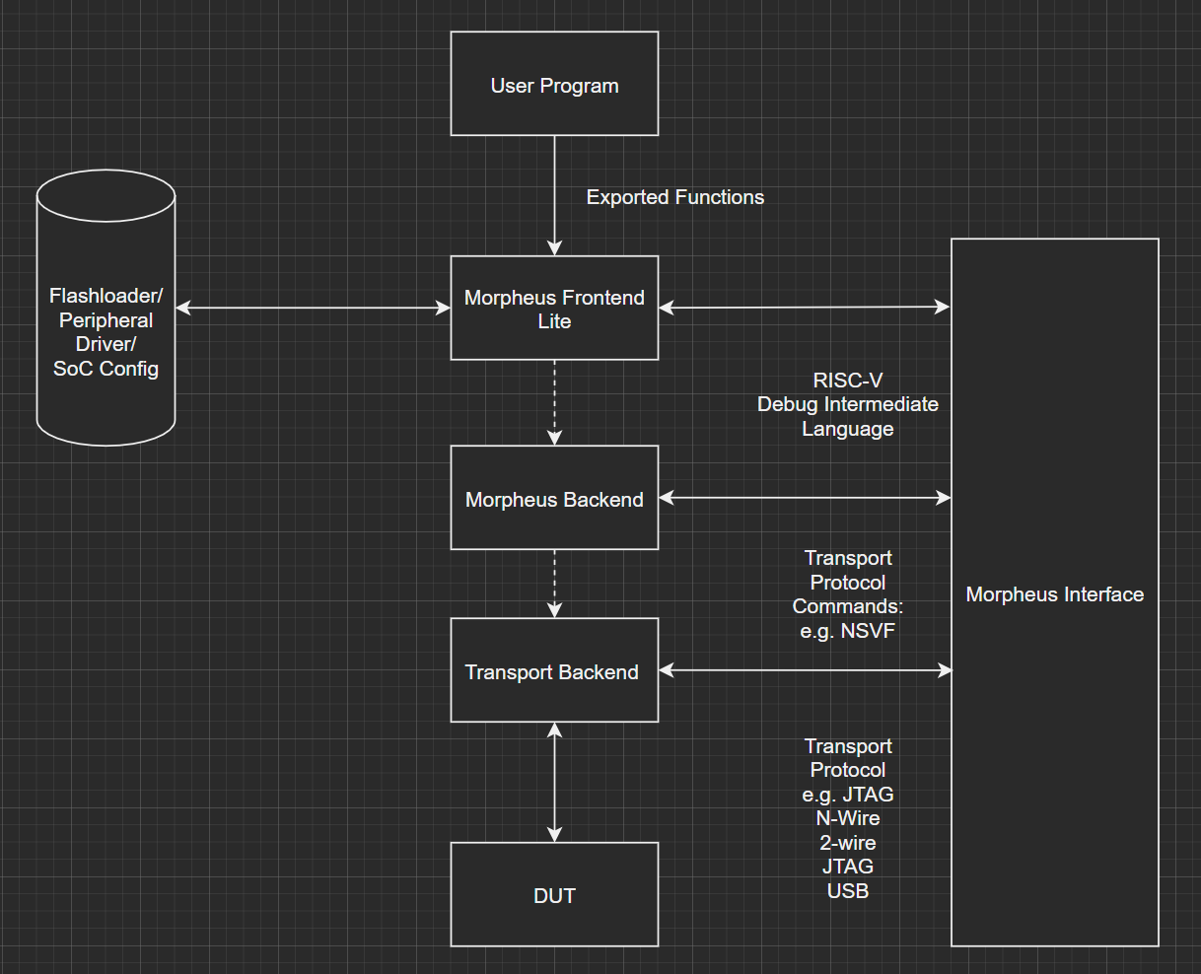
组成框图
在资源限制的嵌入式系统中的系统组成框图。其中，用户程序可使用前端导出的各种函数，对目标进行控制。并消除了传输的仲裁器。

Slide 5
各组件的硬件资源限制
非PC端执行的组件，以4-8KB内存、32KB SRAM、无动态内存管理的硬件规格，作为其开发的资源限制。
PC端执行的组件，以一般古旧PC的资源（单核 512M内存）作为其资源限制。

Slide 6
硬件选型
初代交互式调试硬件基于Cypress/FTDI现有调试器方案简单实现，作为过渡方案。后续推新基于SecFPGA/ELF2+USB PHY的高速调试方案。
Trace调试硬件基于FPGA与USB3.0单片机进行开发。计划启动时间待定。
初代离线编程器同样基于交互式调试硬件设计，仅加入屏幕、SDIO接口和PASS-FAIL接口，用于连接程序存储器、ATE设备等。计划启动时间待定。

Slide 7
初代交互式调试器硬件特性（草案）
USB 2.0 Full speed/USB 2.0 High speed接口
支持20-pin标准JTAG接口，提供4pin cJTAG-Lite接口。
支持* 对目标板3.3V供电。
支持目标板IO电压1.2-3.6V，支持目标板电压测量。
支持* 内部自供IO缓冲器电源，电压1.2-3.6V可软件调节。
支持USB转串口（不支持硬件流控），波特率75bps-3Mbps。
使用USB-A（Lite版）或USB-C（全功能版）与主机连接。
* - 该功能有烧板危险，尚待讨论。

Slide 8
软硬件间通讯接口
初代下位机与上位机之间使用USB作为通讯接口。
端口声明为Custom(Vendor Specific)传输协议，应用类似CDC-ACM协议的Bulk传输类型，流式的传输控制信令及数据（专有的虚拟串口）。
允许设备声明为Composite设备，支持集成串口、调试器在一个调试器硬件上。
驱动方面需要下位机固件支持WinUSB Signature，使得Windows 10以上的系统能够自动安装驱动。
TD与Hardware Server之间建立TCP连接。需要两边设计异步API通讯方案。实例接口待定。需要扩展SVF——ASVF，支持条件执行、循环与负沿通讯。

Slide 9
实现方式讨论
为了保证Morpheus Backend、Transport Backend能够跨平台，Interface很可能需要应对Lite版本和全功能版本做两套不同的实现。其中Lite版本支持的接口需要是全功能版本的子集。

Slide 10
实现方式讨论
Morpheus Interface对各组件暴露导出函数、回调函数等接口。负责各个组件之间的沟通。
若所有组件均运行在同一硬件上（如PC），则对接口的调用将会被一路转发到对应的函数上。
若有部分组件位于上位机上，另一部分位于下位机上，Interface负责将接口调用翻译成具体的通信信令（如NSVF-Binary、RVDIL-Binary等信令）。

Slide 11
需求讨论
对成本控制的要求
对多核支持的力度
对高级功能（如Flash断点，Semihosting等）的支持力度
对JTAG-VPI联仿的支持
对外部程序通用JTAG接口的支持，如对FPGA配置等。

Slide 12
Roadmap
2022.1 – 制定Interface的接口文档规范、Semihosting规范
2022.2 – 选型评估硬件&传输协议打通
2022.3 – Bring up RISC-V DM通路&打通单核调试
2022.4 – 开始着手RISC-V SMP调试优化
TBD - 着手Trace硬件选型与设计

